Slide 1
Cochemský model
(dvacetiletou zahraniční praxí ověřený účinný způsob práce soudů a dalších příslušných profesí eliminující rozvodovou patologii)
Luboš Patera

Slide 2
Definice zdraví podle WHO:
Stav prostý fyzického,
psychického a sociálního utrpení
Rozvodový systém produkuje vysokou míru psychického
i sociálního utrpení jednotlivců,
i celých generací

Slide 3
Cochemský model
=
praxí ověřená důvěra v rodiče
+
výrazná redukce
rozvodové patologie
(není to prosazování střídavé péče!)

Slide 4
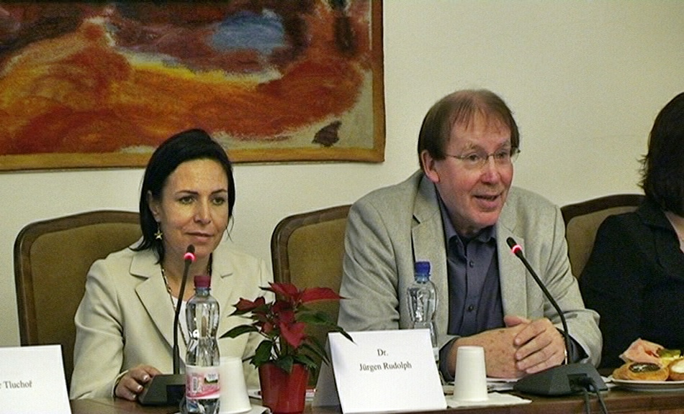
Jürgen Rudolph

Slide 5
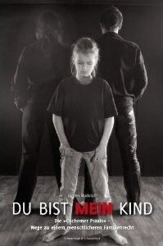

Slide 6
Nezbytná je změna paradigmatu celého "rozvodového systému"
tedy
důvěra
v oba rodiče a jejich schopnosti i dobré úmysly

Slide 7
Využitelné právní prostředky
(Ministerstvo spravedlnosti)
-
jednovětná novelizace
Vyhlášky č. 37/1992 Sb., o jednacím řádu pro okresní a krajské soudy

Slide 8
Využitelné právní prostředky
-
"§ 2 odst. 2
Ve věcech péče o nezletilé předsedové soudů v rozvrhu práce zajistí, aby obsazení senátů a přidělování věcí samosoudcům a senátům respektovalo zásadu paritního zastoupení mužů a žen. Dosavadní odst. 2 se přečísluje na odst. 3."

Slide 9
Využitelné právní prostředky
-
Paritní zastoupení rozhodujících orgánů je základní zásadou politiky rovných příležitostí Evropské unie.
Evropská komise prosazuje 40% žen v řídících orgánech soukromých firem!

Slide 10
Využitelné právní prostředky
(Ministerstvo spravedlnosti)
-
Novelizace advokátního tarifu,
aby umožňoval jednorázovou paušální platbu "za případ"

Slide 11
Využitelné právní prostředky
(Ministerstvo spravedlnosti)
-
Legislativní zpracování změny terminologie
v rodinném právu:
Místo „úpravy styku“
používat „úpravu podílu na výchově“

Slide 12
Využitelné právní prostředky
(Ministerstvo spravedlnosti)
-
Vytištění informačních materiálů pro rodiče
a jejich volná distribuce u soudů
(popis situace, upozornění na rizika pro zdravý vývoj jejich dítěte, popis činnosti jednotlivých profesí, které jim mohou pomoci situaci řešit s návodem, jaké konkrétní služby a jakým způsobem prováděné, mají rodiče požadovat, důraz na výhodnost smírného řešení)

Slide 13
Využitelné právní prostředky
(Orgány sociálně-právní ochrany dětí OSPOD)
-
Informování obou rodičů ústně i písemně
(popis situace, rizika pro zdravý vývoj jejich dítěte, popis činnosti jednotlivých profesí, důraz na výhodnost smírného řešení, doporučení vhodné literatury - Zdravý rozvod; Rozvodové jedy
a pod.)

Slide 14
Využitelné právní prostředky
(Orgány sociálně-právní ochrany dětí OSPOD)
-
Aktivní zprostředkování pomoci dalších profesí (mediace, rodinná poradna, ....)

Slide 15
Využitelné právní prostředky
(Orgány sociálně-právní ochrany dětí OSPOD)
-
Po ustanovení kolizním opatrovníkem podávání informací soudu o spolupráci nebo nespolupráci rodičů na smírném řešení situace

Slide 16
Využitelné právní prostředky
(Orgány sociálně-právní ochrany dětí OSPOD)
-
V činnosti OSPOD by bylo vhodné využít standardizovaného dotazníku (dotazníků) pro výkon sociálně-právní ochrany dětí
=
legitimní nástroj k omezení tolik rozšířených
subjektivních a svévolných přístupů
(na Slovensku používáno)

Slide 17
Využitelné právní prostředky
(Soud péče o nezletilé (opatrovnický soud)
-
občanský soudní řád:
§ 114c – přípravné jednání
§ 99 – pokus o smír

Slide 18
Využitelné právní prostředky
(Soud péče o nezletilé (opatrovnický soud)
-
občanský soudní řád:
§ 110, §100 – doporučená nebo uložená účast na mimosoudním smírčím nebo mediačním jednání

Slide 19
Využitelné právní prostředky
(Soud péče o nezletilé (opatrovnický soud)
-
ustanovení znalce
zadání by nemělo obsahovat otázky typu "který rodič je lepší", neboť to zákonitě vede k soupeření rodičů a k úřednímu vytěsňování toho "horšího" z výchovy dítěte

Slide 20
Využitelné právní prostředky
(soudní znalci)
- v posudcích by měli zjišťovat pouze to, zda rodiče jsou výchovně způsobilí, nikoliv to, zda jeden z nich je "lepší„
- neměli by se v posudcích soustřeďovat jen na diagnostiku, ale měli by při práci s posuzovanými osobami spolu s nimi hledat nejvhodnější řešení porozvodové výchovy

Slide 21
Využitelné právní prostředky
(soudní znalci)
- posudek by měl obsahovat rozbor osobnostních charakteristik rodičů z hlediska jejich prospěšnosti pro dítě (každý rodič může svému dítěti dát něco dobrého; pro dítě je důležité, aby se matka a otec doplňovali, nikoliv, aby jeden z nich byl z výchovy vytěsněn)

Slide 22
Využitelné právní prostředky
(soudní znalci)
- výběr znalců pro jednotlivé případy by se měl řídit obecně platným náhodným systémem (jako např. přidělování věcí jednotlivým soudcům), nikoliv aby si soudce subjektivně vybíral znalce podle toho, jaký požaduje závěr posudku, jak je v praxi zavedeno

Slide 23
Využitelné právní prostředky
(advokacie)
I právní službu mohou advokáti poskytovat odpovědně - místo nabídky právních úkonů "ke zničení protivníka", mohou nabízet úkony vedoucí ke smírnému řešení (mimosoudní vyjednávání, účast na jednání s OSPOD, z hlediska mediace není na překážku ani účast právních zástupců rodičů při ní, výhodná může být např. při sepisování mediačních dohod).

Slide 24
Využitelné právní prostředky
(advokacie)
Změna advokátního tarifu, který by umožňoval jednorázovou paušální platbu "za případ„.

Slide 25
Dosavadní přístup českých orgánů
Jürgen Rudolph již 4 x osobně v ČR
Ministerstvo spravedlnosti – nezájem
Ministerstvo práce a sociálních věcí – nezájem + metodická sabotáž využívání výchovných opatření podle § 43 zákona o rodině v sociálně-právní ochraně dětí

Slide 26
Dosavadní přístup českých orgánů
Komise pro justici přátelskou dětem (2009) –
PhDr. Karel Humhal: „V Německu jsou jiní lidé.“
Návrh na doporučení studovat zkušenosti s Cochemským modelem jednomyslně odmítnut!
Komise řešila hlavně to, jak vesele vymalovat soudní budovy, aby se v nich děti při výsleších cítily dobře!

Slide 27
Dosavadní přístup českých orgánů
Pracovní skupina Výboru pro práva dítěte pro podporu opatrovnického a rodinněprávního soudnictví (2012) –
protiústavní prosazování neveřejných soudních jednání
protiústavní prosazování tzv. asistovaných styků (stejný režim jako ve věznicích)

Slide 28
Dosavadní přístup českých orgánů
Cochemský model, tedy osvědčený prostředek k humanizaci opatrovnického soudnictví, se v malých českých poměrech zvrhává v nástroj legalizace protiústavních praktik!

Slide 29
Cochemský model na Slovensku
29. 4. 2013 – mezinárodní konference
Jürgen Rudolph oficiálně pozván ministrem spravedlnosti na pracovní setkání s legislativci

Slide 30
další informace:
www.iustin.cz
www.striedavka.sk

